Slide 1

Platform As-a- Service (PaaS) bulutli arxitektura.
Katta o‘qituvchi: Nuriyev M.K.

Slide 2
Reja:
1. Platforma xizmat vositasi sifatida
2. Bulutdagi PaaS.
3. PaaS yechimlarining afzalliklari.
4. PaaS va bulutli hisoblash xizmatlari.

Slide 3
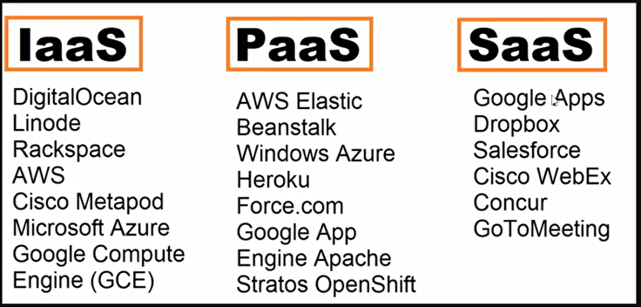

Slide 4
Platforma xizmat vositasi sifatida
(PaaS, „ xizmat sifatida platforma“) — bu bulutli hisoblashni taʼminlash modeli boʻlib, unda isteʼmolchi quyidagi axborot texnologiyalari platformalaridan foydalanish imkoniyatiga ega boʻlad: operatsion tizimlardan, maʼlumotlar bazasini boshqarish tizimlaridan, bogʻlovchi taʼminot dasturlaridan, provayder tomonidan joylashtirilgan ishlab chiqish va sinov vositalaridan. Ushbu modelda kompyuter tarmoqlari, serverlar, saqlash tizimlarini oʻz ichiga olgan butun axborot texnologiyalari infratuzilmasi toʻliq provayder tomonidan boshqariladi. Provayder shuningdek, isteʼmolchilar uchun mavjud platformalar turlari toʻplamini, boshqariladigan platforma parametrlari toʻplamini belgilaydi. Isteʼmolchiga esa platformalardan foydalanish, ularning virtual nusxalarini yaratish, ularda amaliy dasturlarni oʻrnatish, ishlab chiqish, sinab koʻrish, isteʼmol qilinadigan hisoblash resurslari hajmini dinamik ravishda oʻzgartirish imkoniyati berilgan [1]. в числе 10 крупнейших провайдеров указываются Amazon.com, Heroku, Microsoft, IBM, Red Hat

Slide 5
Bulutli platforma provayderi isteʼmolchidan isteʼmol darajasiga qarab xizmat haqqi olishi mumkin. Bunda isteʼmolchi ilovalardan foydalanayotgan vaqtga, qayta ishlangan maʼlumotlar miqdori va ular orqali amalga oshirilgan tranzaksiyalar soniga, tarmoq trafigiga qarab toʻlovni miqdorini hisoblash mumkin boʻladi. Bulutli platforma provayderlari virtualizatsiya va keng koʻlamda tejash orqali iqtisodiy foydaga erishadilar. Yaʼni, bir vaqtning oʻzida koʻplab isteʼmolchilardan faqat bir qismi hisoblash resurslaridan faol foydalanadi. Isteʼmolchilar — infratuzilma va platformalarga kapital qoʻyilmalarni rad etish tufayli maksimal quvvat uchun va butun majmuaga xizmat koʻrastuvchi harajatlarni tejashga imkon yaratiladi.

Slide 6
2012-yilda OASIS ga CAMP (inglizcha: cloud application management for platforms) bulutli platformalarni boshqarish uchun amaliy dasturiy interfeys standarti taklif etildi. . U bulutli platformaning dasturiy boshqaruv buyruqlari (ishga tushirish, toʻxtatib turish, resurslaeni belgilash soʻrovi kabi) uchun birlashtirilgan formatlarni belgilaydi.
2020-yilda global ommaviy PaaS bozori taxminan 47,6 milliard dollarga baholangan , Uning eng yirik provayderlari qatoriga Amazon.com, Salesforce.com, Microsoft (Windows Azure), IBM, Oracle, Google (App Engine) , rus bulutli xizmat provayderlariga esa MTS (#CloudMTS), SberCloud, Yandex, Mail.ru larni kiritishimiz mumkin.

Slide 7
Nima uchun PaaS ga e'tibor qaratish kerak?
Platformaning bulutli hisoblashda xizmat sifatidagi roli, bulutli infratuzilma, bulutli migratsiya yoki umuman bulut xizmatlarining ahamiyati muhim va doimiy o'sib bormoqda. Biroq, PaaS-ning o'zi shu qadar ko'p afzalliklarni taqdim etadiki, u dasturiy ta'minotni ishlab chiqish muhitiga ham, undan foydalanadigan kompaniyalarga ham olib kelishi mumkin, shuning uchun uni diqqat markaziga qo'yish kerak.

Slide 8
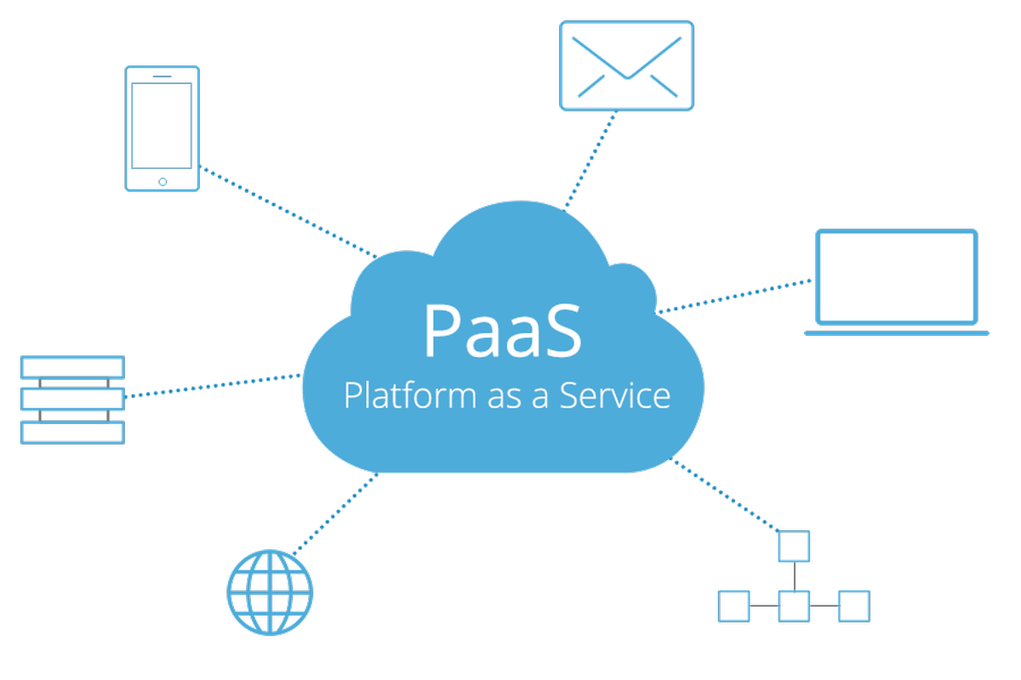

Slide 9
Bulutdagi PaaS
Bulutga asoslangan asboblar toʻplami ishlab chiquvchilarga butun infratuzilmaga eʼtibor qaratmasdan, rivojlanish loyihalari qismlarida maʼlum xizmatlarni boshqarish imkonini beradi – biz buni qanday koʻrishimiz mumkin PaaS. Kompaniyalarga backend jarayonlarini avtomatlashtirish imkonini berish orqali PaaS serversiz hisoblashlar qo'llaniladigan holatlar uchun mos keladi.
Muhimi shu PaaS Dastlab u "infratuzilma va operatsiyalarni ishlab chiquvchilarni unutib qo'yishi" kerak edi, shunda ular kodni yozishga e'tibor qaratishlari va "IT-santexnikaning tartibsiz va talabchan ishi" dan voz kechishlari mumkin edi. Ikkinchisiga provayder g'amxo'rlik qilishi kerak edi PaaS. Va bu yordam haqiqiy hayotda qanday ko'rinadi?

Slide 10
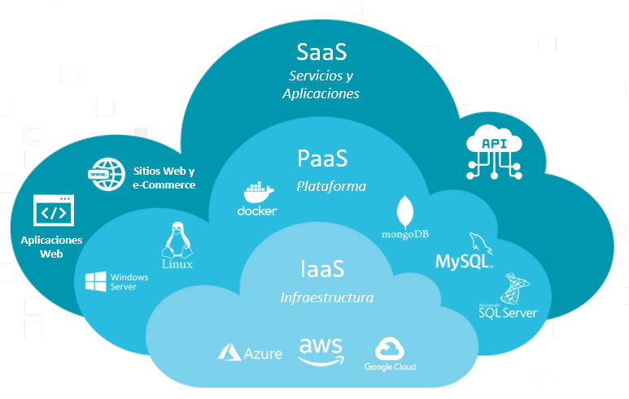
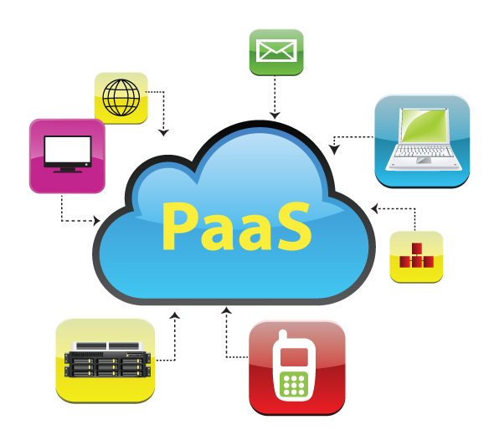
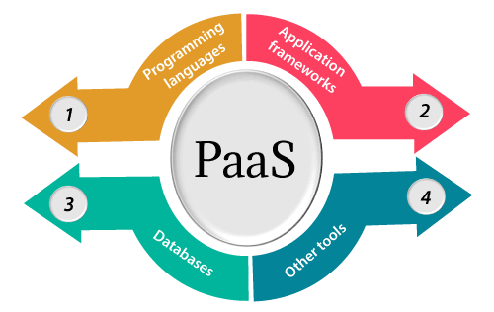

Slide 11
Yetkazib beruvchi PaaS u oddiygina dasturiy ta'minotni ishlab chiqish to'plamlari yoki ilovalarni ishlab chiqish va boshqarish vositalari kabi foydalanishga tayyor echimlarni taqdim etadi va o'z infratuzilmasidan foydalangan holda apparat va dasturiy ta'minotni joylashtiradi. Uchinchi tomon PaaS-dan foydalanadigan kompaniyalar o'z resurslarini boshqa hududlarga yo'naltirishlari va ilovalarni tezroq va osonroq joylashtirishlari mumkin.

Slide 12
Qizig'i shundaki, ba'zi o'zgarishlar ham mavjud PaaS bozorda, shu jumladan Xizmat sifatida integratsiya platformasi (iPaaS) e Ma'lumotlar platformasi xizmat sifatida (dPaaS) ma'lumotlarni boshqarish va integratsiya xizmati provayderlari tomonidan ma'lumotlarni yetkazib berish modellari sifatida foydalaniladi. Bundan tashqari, ba'zida ular bir-biridan ajralib turadi Mobil platforma xizmat sifatida (mPaaS, shuningdek, Mobile PaaS sifatida ham tanilgan) va bitta Xizmat sifatida dastur platformasi (aPaaS).

Slide 13
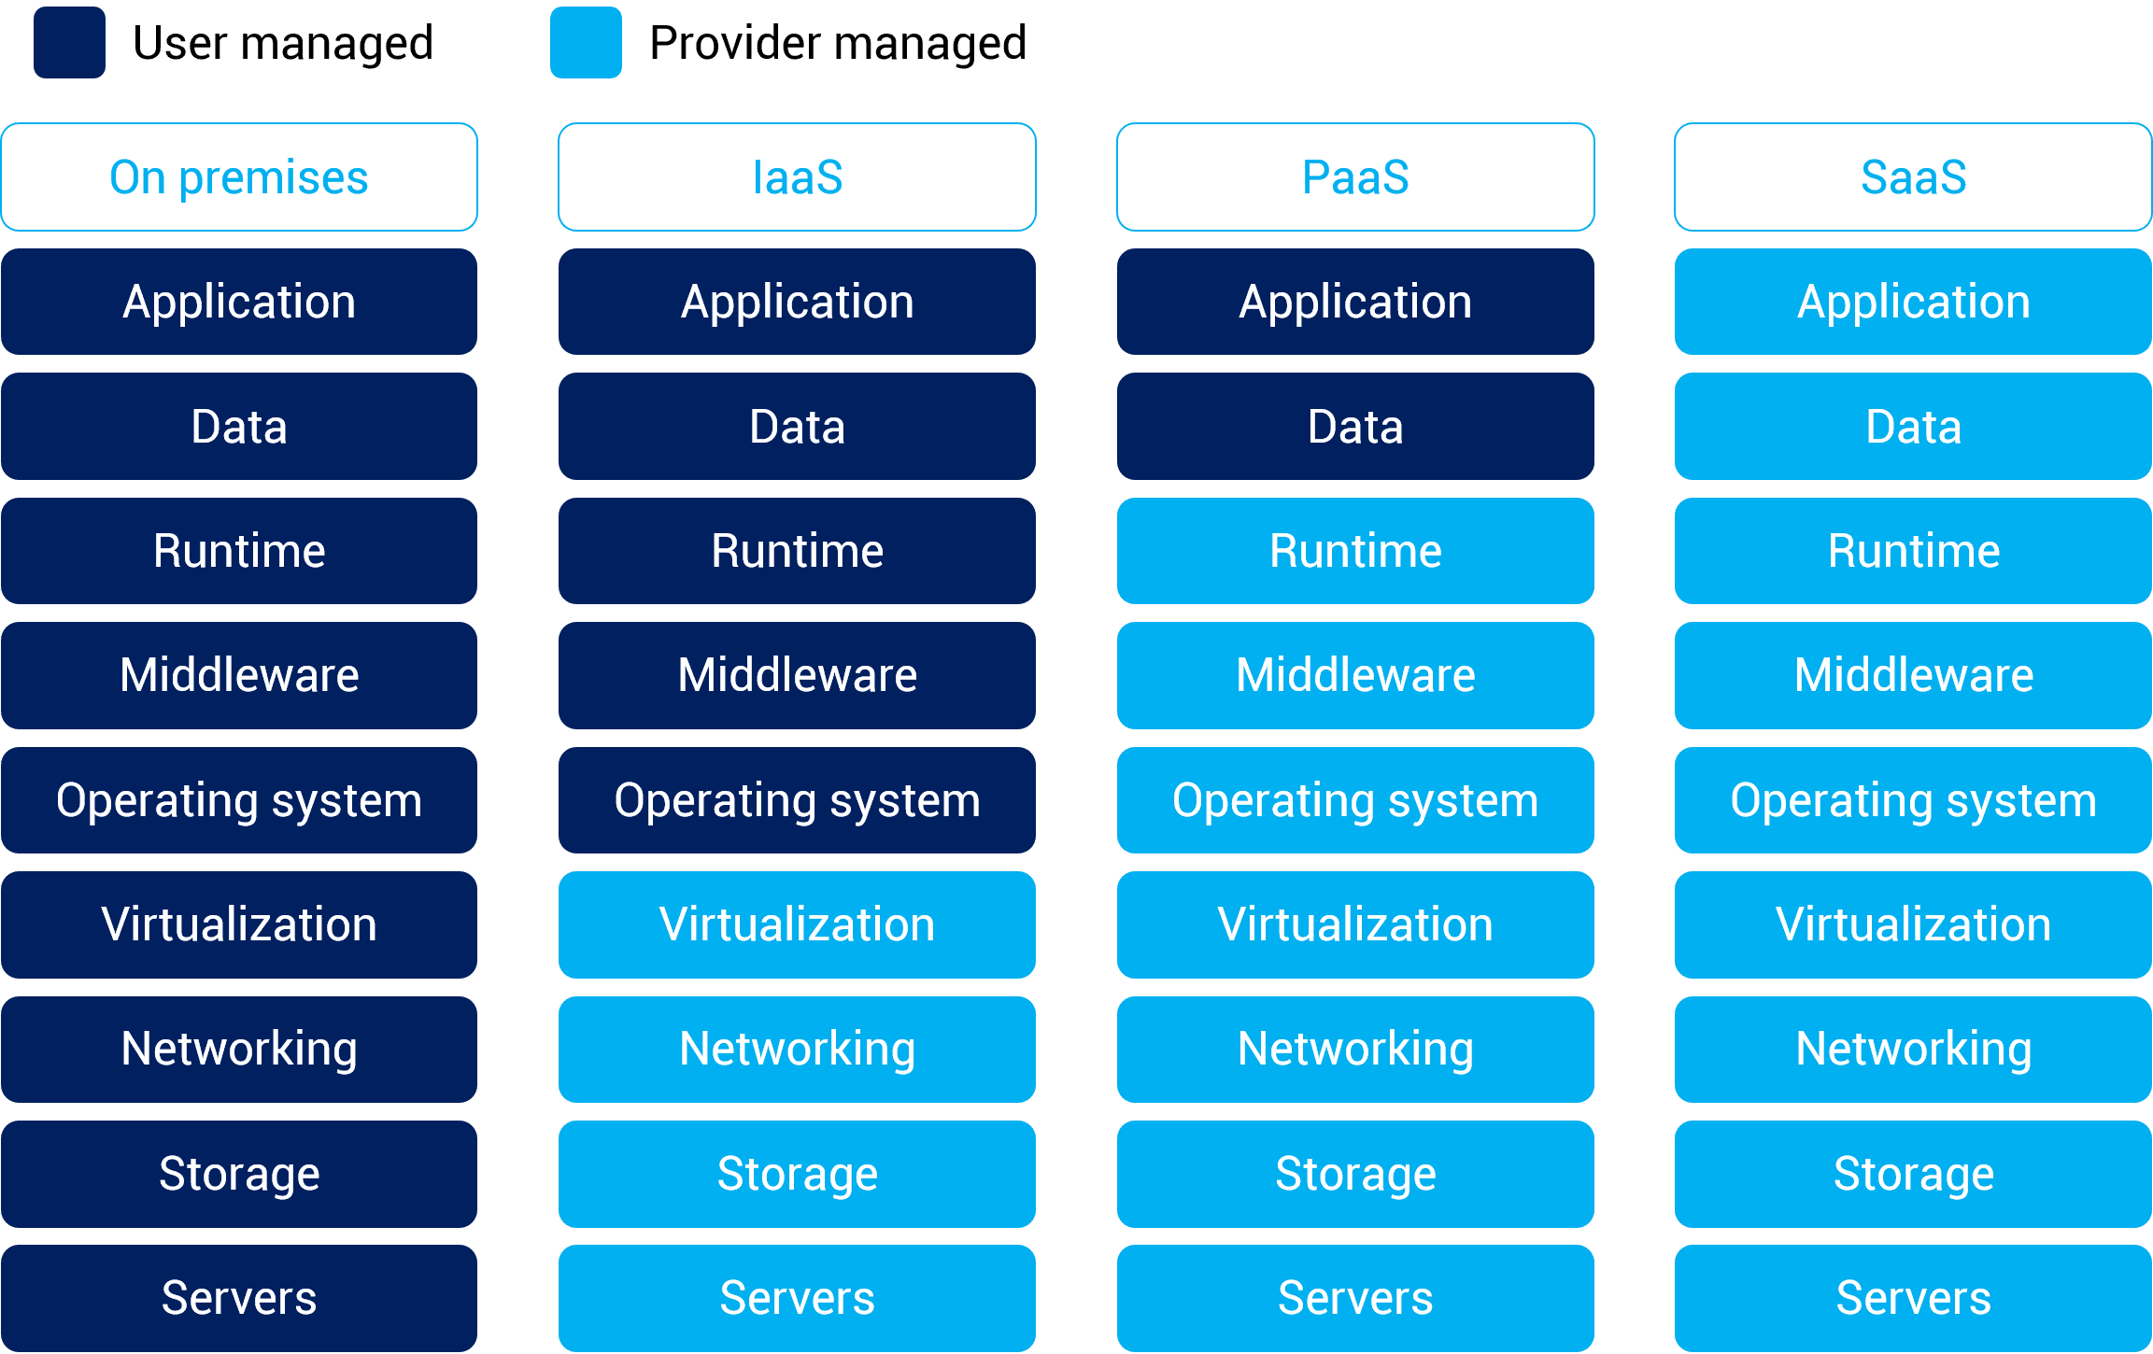

Slide 14
PaaS yechimlarining afzalliklari
Qabul qilishning ko'plab afzalliklari bor PaaS, dasturiy ta'minotni ishlab chiqish sohasi va veb yoki ilovalarni tarqatish faoliyati uchun.
Ishlab chiquvchilar PaaSni tez-tez maqtagan narsalar, masalan:
texnik imkoniyati
ko'proq rivojlanish qobiliyatlari
tarqatishni ko'proq avtomatlashtirish va standartlashtirish
yaxshi miqyoslilik
tezroq ilova yaratish

Slide 15
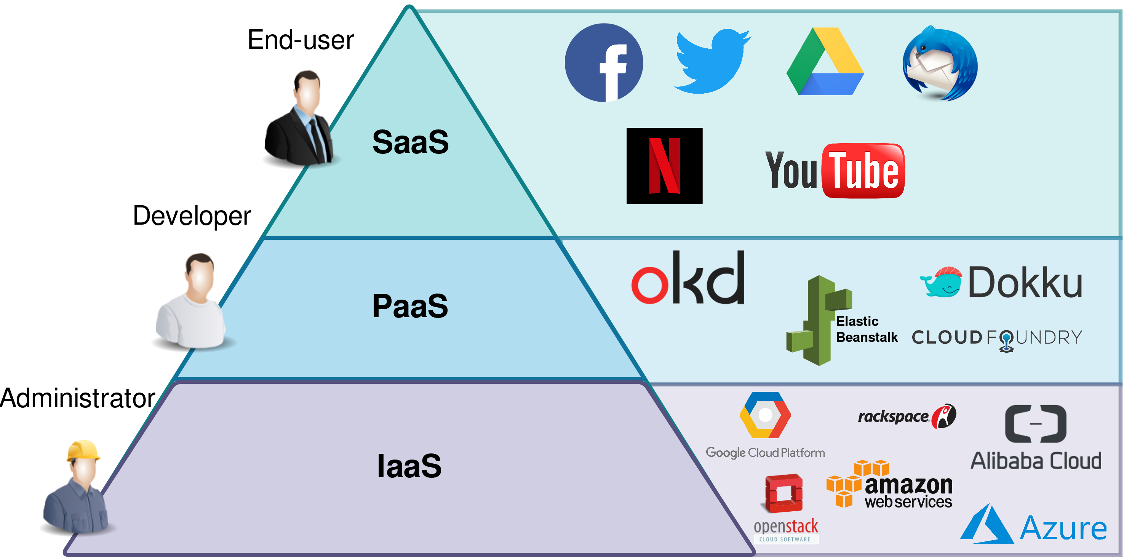

Slide 16
PaaS yechimlarining afzalliklari
PaaS provayderlari tomonidan taqdim etilgan xizmatlardan foydalanish orqali ko'plab mijozlar yoki korxonalar quyidagilarga ega bo'lishlari mumkin:
innovatsiyalarni tezlashtirish
xarajatlarni nazorat ostida ushlab turish
samaradorlikni oshirish
xavfni kamaytirish
xavfsiz texnologiyadan foydalaning

Slide 17
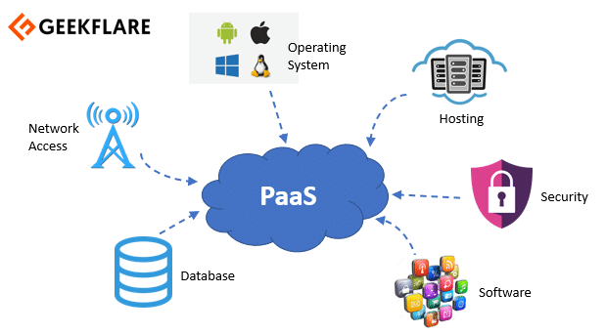

Slide 18
PaaS va bulutli hisoblash xizmatlari
PaaS bulutli hisoblashda bu haqiqatan ham ta'sirli, chunki u turli ishlab chiqish guruhlariga o'z ishlarini tezroq, standartlashtirilgan tarzda va operatsion va xavfsizlik xavfini kamaytirishga imkon beradi, ba'zi oldindan yaratilgan echimlar yoki boshqa foydali ishlab chiqish vositalarini taqdim etadi.
Xizmat PaaS ishlab chiquvchilarga alohida litsenziyalangan mahsulotlarga asoslangan infratuzilmani boshqarishga e'tibor qaratmasdan, foydalanishga tayyor dasturlash tilining ba'zi komponentlarini beradi. Ushbu yechimlardan foydalangan holda, zamonaviy korxonalar veb-saytlar yoki veb-ilovalarni yaxshiroq va osonroq nashr qilishlari va boshqarishlari mumkin.

Slide 19
Albatta, bulutli hisoblash provayderlari (PaaS, IaaS, SaaS) taqdim etayotgan xizmat modellarini ommaviy bulut, xususiy bulut, gibrid bulutni o‘z ichiga olgan joylashtirish modellari bilan aralashtirib yubormaslik kerak. jamoat buluti, ko'p bulutli, poli bulut, katta ma'lumotlar buluti, taqsimlangan bulut va boshqa kamroq mashhur echimlar. Biroq, turlari mavjud PaaS ommaviy, xususiy va gibrid bulutlarning ushbu bo'linishini aks ettiradi, ommaviy bulut xizmatlari uchun ilovalar hammasi boshlangan joyda.

Slide 20
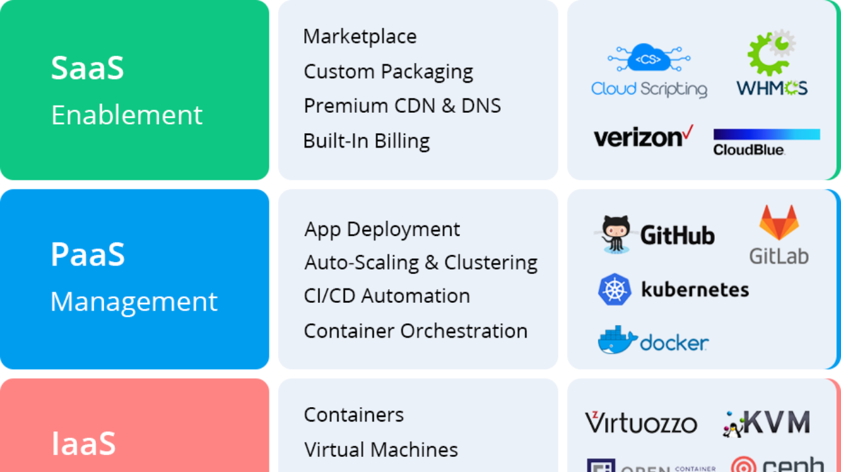

Slide 21
Etibor uchun raxmat!!!

